Slide 1

الوحدة الثالثة
مقدمة في لغة برمجة بايثون
الدرس الثاني
المتغيرات والثوابت

Slide 2

استراتيجية عصف ذهني؟
ماهي لغات البرمجة التي تم دراستها سابقاً؟

Slide 3

استراتيجية سحابة الكلمات
لنبحث داخل الغيمة عن أمر الإخراج في بايثون؟
true
if
print
input
input
for

Slide 4

مهارة تفكير عليا
ما المقصود بلغات عالية المستوى؟

Slide 5

اللغات عالية المستوى
تستخدم كلمات من اللغة الاعتيادية وقد تحتوي كلمات ومصطلحات وتراكيب نحتاج الى تعلمها لبناء الجملة
على سبيل المثال:
يستخدم بايثون كلمات (print)و (inpout)من اللغة الإنجليزية
لتشكيل التعليمات .

Slide 6

اليوم سننتقل الى مرحلة أخرى في البرمجة
X = 3
Print(x)

Slide 7

اهداف الدرس
المتغيرات في لغة بايثون.
أنواع المتغيرات.
الثوابت في بايثون
التعليقات

Slide 8




المتغيرات

Slide 9

المتغيرات
هي: مكان محجوز في ذاكرة الحاسب نستخدمه لتخزين قيمة بداخلها

Slide 10
أنواع المتغيرات
من خلال المتغيرات التي أمامك استنتجي أنواع القيم المخزنة داخلها :
age=13
A=5
X=“"تماضر
b=1.5

Slide 11
أنواع المتغيرات
عددي
نصي
عدد صحيح
عدد عشري

Slide 12
شروط اسماء المتغيرات
يمكن استخدام أحرف انجليزية كبيرة او صغيرة(A-Z) او ارقام 0-9
ان يبدا بحرف او شرطة سفلية ولا يبدا برقم.
يفضل إعطاء أسماء للمتغيرات تمثل محتواها ،وذلك
لفهم كل متغير وتعليماته.
حالة الاحرف مهمه فتعتبر الأسماء ثلاث متغيرات مختلفة
AGE age
عدم استخدام الكلمات المحجوزة مثل print /true

Slide 13
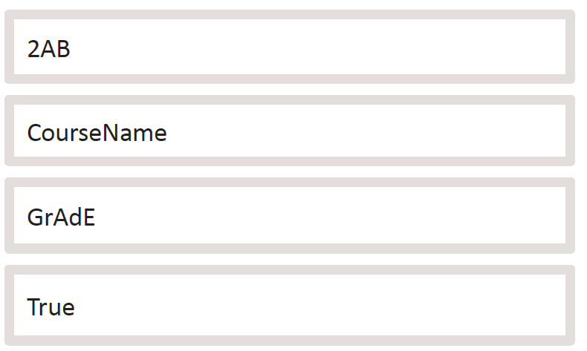
جرب بنفسك
تحقق من الأسماء أدناه وحدد أسماء المتغيرات الصحيحة:

Slide 14

هيا لنبرمج

Slide 15

المتغيرات النصية
لا يقتصر المتغيرات على تخزين الأرقام فقط ، بل يمكن استخدامها لتخزين النصوص أيضاً.
المتغيرات التي تخزن النص تسمى (( String ولابد من وضعها بين علامتين تنصيص (" ")
لنطبق عمليا :
ما نتيجة الامر التالي
name= ""محمد
print (name)

Slide 16
التعليقات
تستخدم للتذكير بوظيفة التعليمات البرمجية قد تحتاج للمراجعة في المستقبل إذا رغبت بالتعديل
يمكن إضافة التعليق باستخدام علامة(#)في بداية العبارة
لنطبق عمليا :
ما نتيجة الامر التالي
عيّن قيمة لاسم المتغير#
name=" "محمد
أطبع قيمة المتغير#
print(": , " اسمي name)

Slide 17
الثوابت
قد نحتاج الى متغير ذو قيمة ثابتة اثناء البرنامج ..فعلى سبيل المثال لو أردنا حساب مساحة الدائرة،
فأننا نحتاج الى قيمة الباي =3.14 فأنها قيمة ثابته تخزن في ((Pl
لنطبق عمليا :
ما نتيجة الامر التالي
from math import pi
print(pi,": "( " قيمة

Slide 18

وفي النهاية
المتغيرات:
مثل التغيرات الحاصلة لتنفيذ رؤية 2030 في سبيل تطوير وطننا
الثوابت:
مثل تعاليم الدين الإسلامي

Slide 19

تقويم ختامي ( رحلة مع اوبيا )
اضغطي هنا للانتقال

Slide 20

الواجب
منصة مدرستي تحت عنوان المتغيرات

